Slide 1
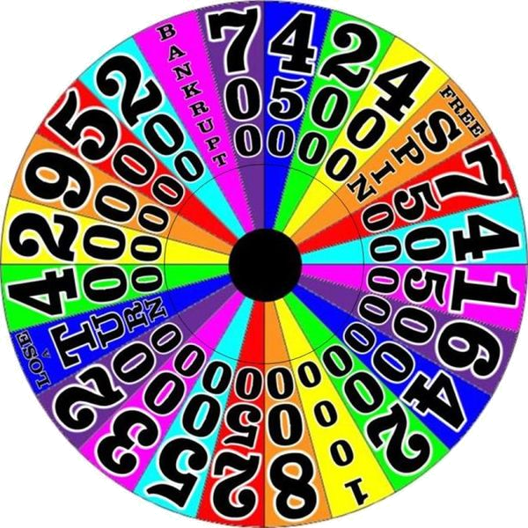


Slovensko
zatoč
kolesom

Slide 2
zatoč
kolesom

Slide 3
500
Koľko máme na Slovensku národných parkov?
9

Slide 4
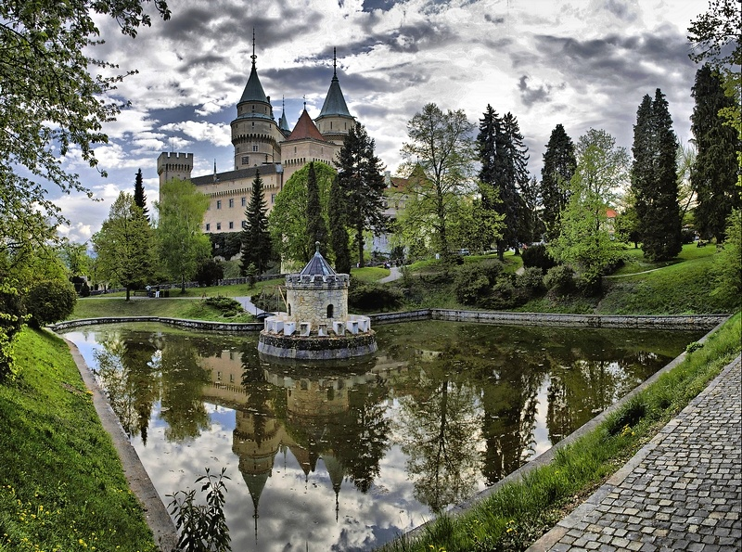
200
Na obrázku je?
Bojnický zámok

Slide 5
750
Najnižšia teplota na Slovensku bola nameraná vo….?
Vígľaši

Slide 6
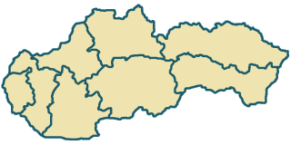
700
Označte kraje na mape.

Slide 7
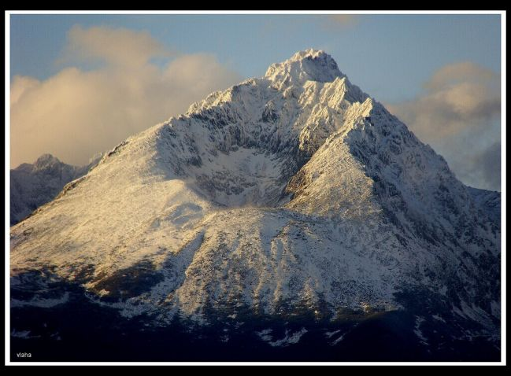
450
Najvyšším bodom na Slovensku je?

Slide 8
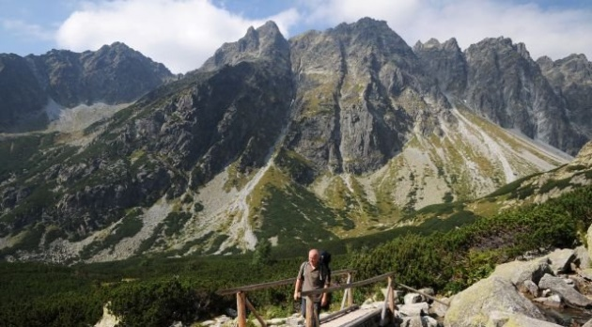
200
1949
Najstarším národným parkom na Slovensku je?

Slide 9
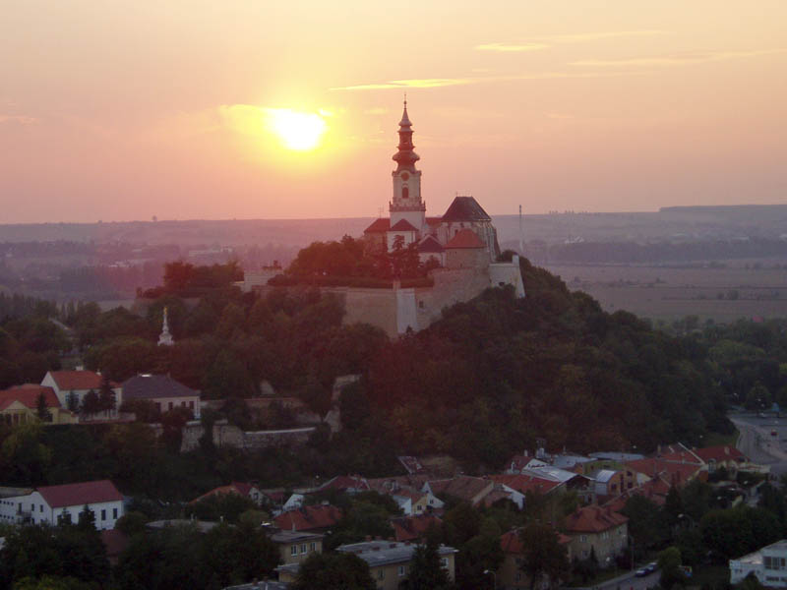
400
Najstarším mestom na Slovensku je?

Slide 10
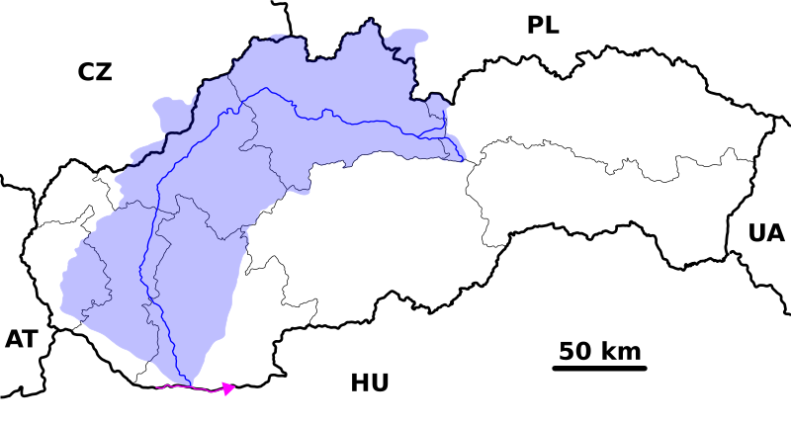
400
Najdlhšia rieka na Slovensku je?

Slide 11
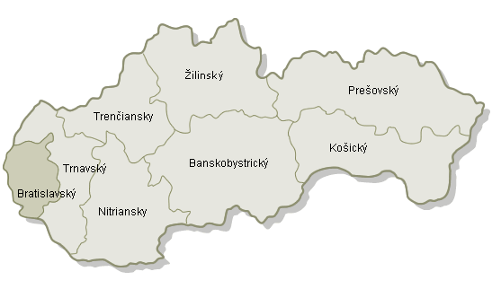
150
Najmenším krajom u nás je?

Slide 12
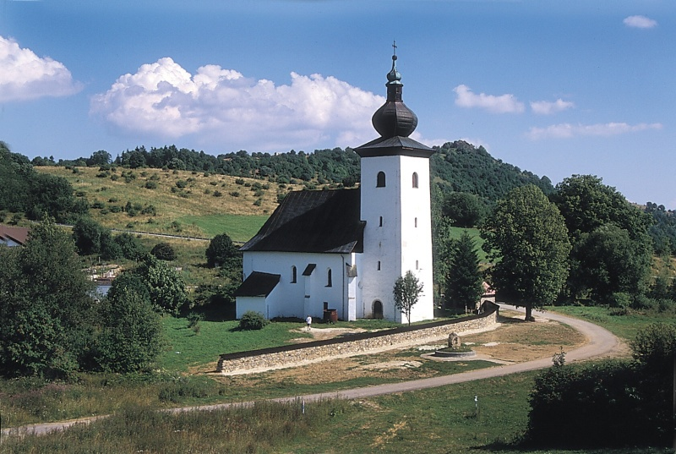
600
Symbolický stred Slovenska sa nachádza v...?

Slide 13
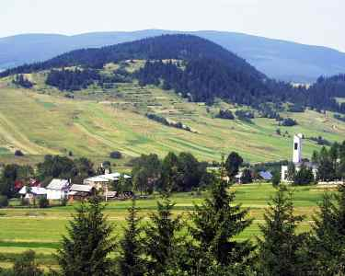
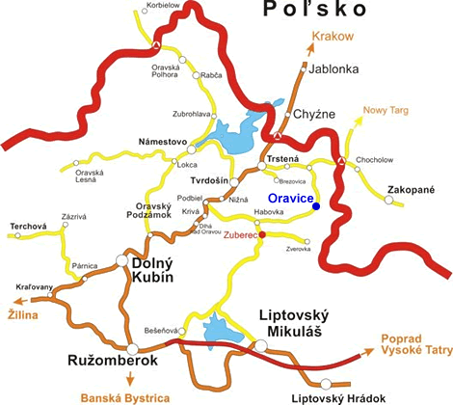
400
Najsevernejším bodom Slovenska je?

Slide 14
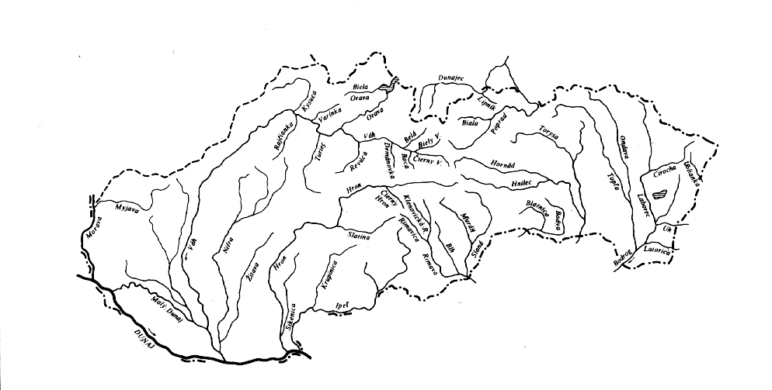
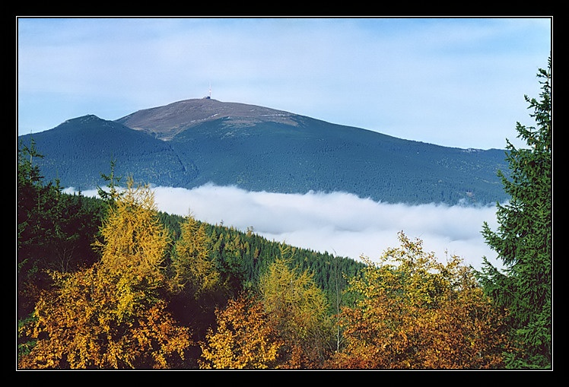
200
Ktoré rieky pramenia pod Kráľovou hoľou?

Slide 15
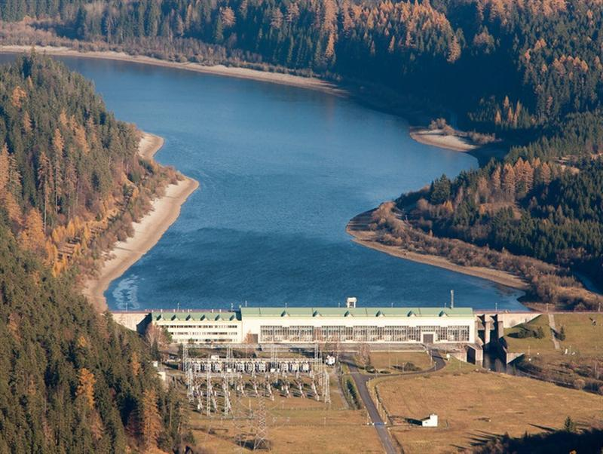
1000
Najväčšia vodná elektráreň na Slovensku?

Slide 16
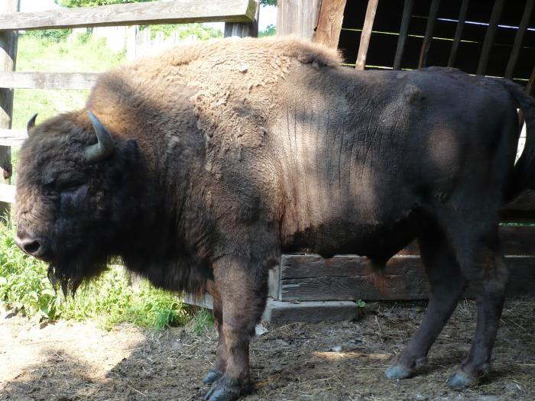
800
Najväčší živočích na Slovensku?

Slide 17
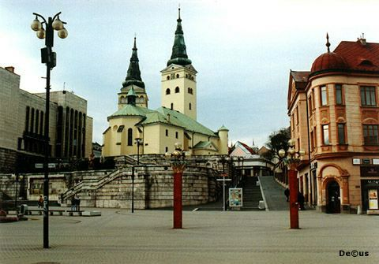
250
Mesto na obrázku?

Slide 18
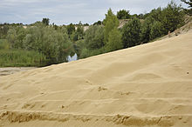
500
Duny podobné tým na púšti nájdeme aj na Slovensku. Kde?

Slide 19
300
Slovenské rieky spadajú k dvom úmoriam. Ktorým?

Slide 20
200
Rozloha Slovenska je 49 036 km². Ktoré európske štáty sú rozlohou menšie? Vymenujte aspoň 4.

Slide 21
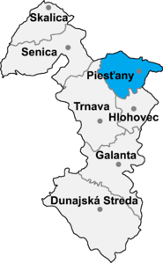
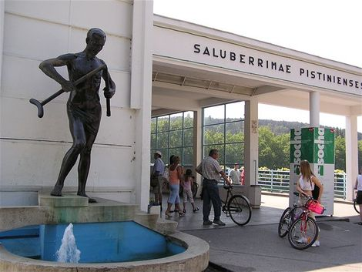
400
Piešťany sa nachádzajú v kraji...?

Slide 22




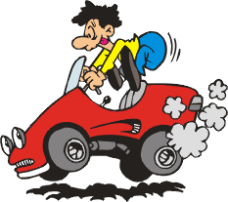
200
Najvýznamnejšie preimyselné odvetvie u nás je ?

Slide 23
900
Najpočetnejšou národnostnou menšinou u nás sú...
Maďari

